Slide 1
México en Imágenes
Hacer click para continuar

Slide 2
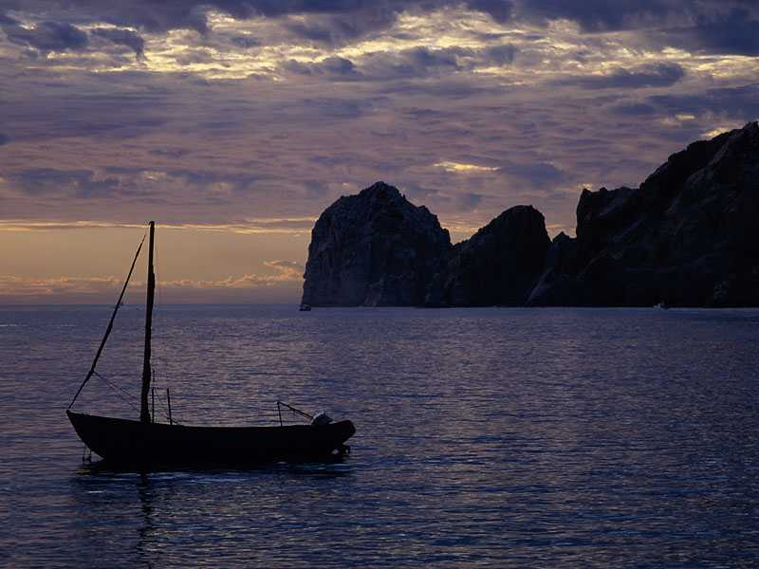
Cabo San Lucas, Baja California Sur

Slide 3
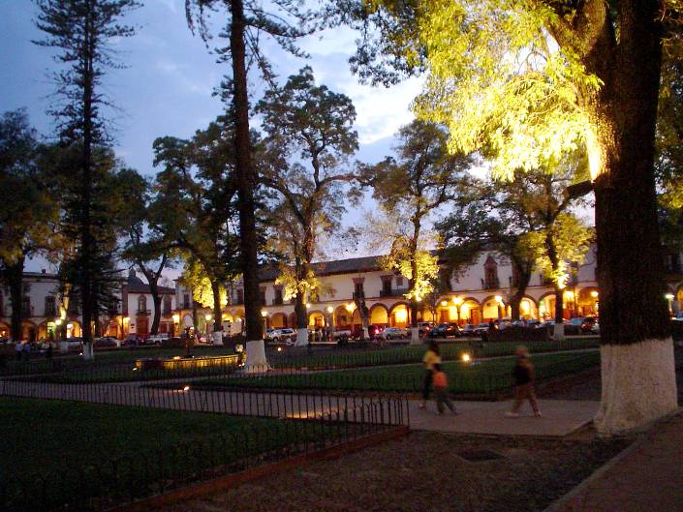
Plaza Vasco de Quiroga, Pátzcuaro, Michoacán

Slide 4
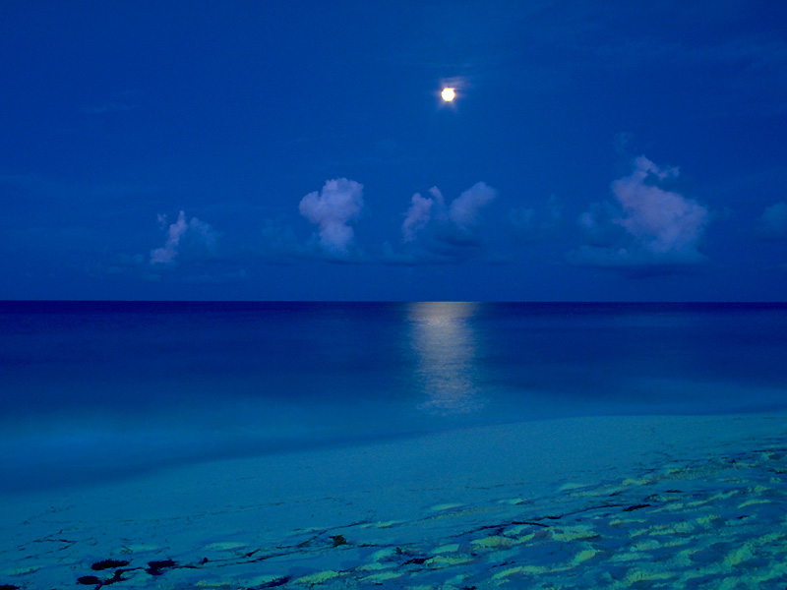
Cancún a la luz de la Luna

Slide 5
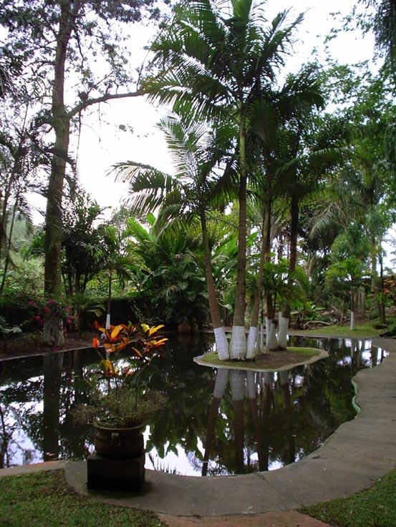
Ex hacienda Zimpizahua, Veracruz

Slide 6
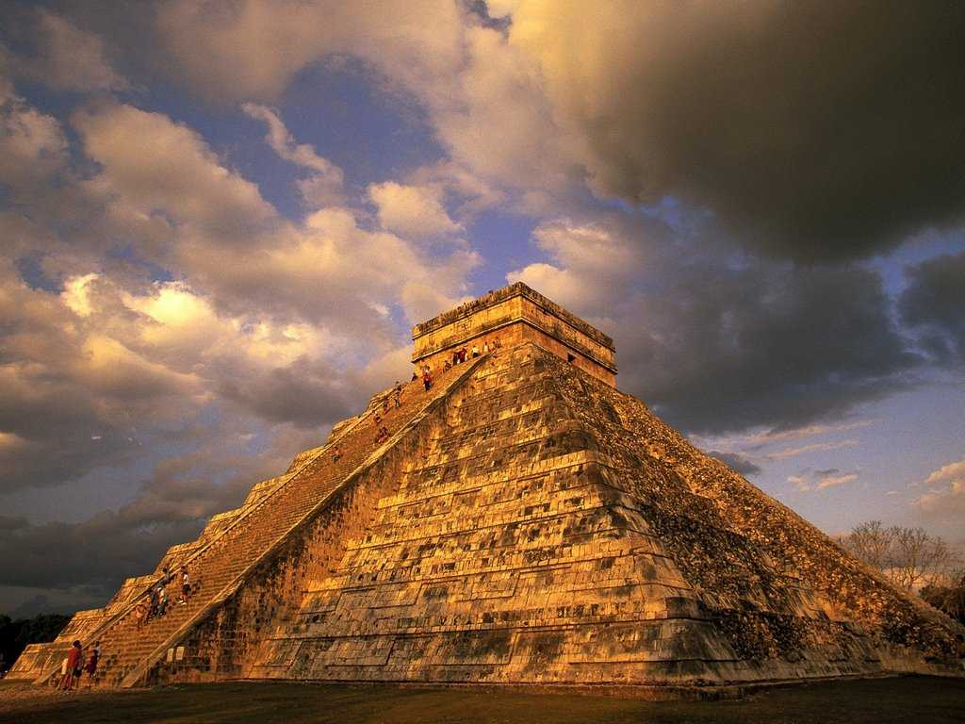
Castillo de Kukulkan, Chichen Itzá, Yucatán

Slide 7
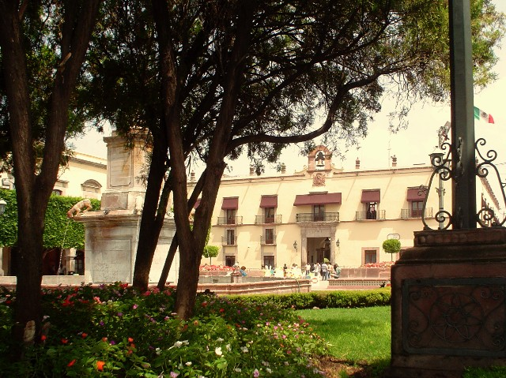
Plaza de Armas, Querétaro

Slide 8
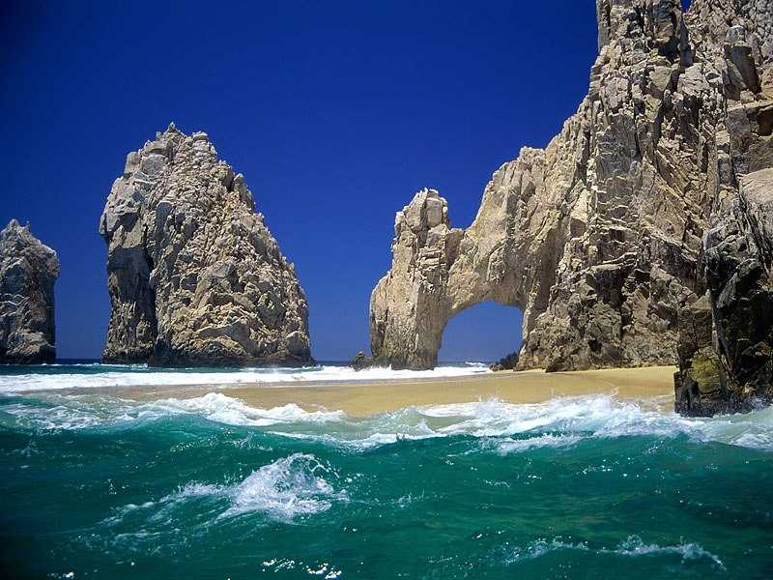
El Arco, Cabo San Lucas, Baja California Sur

Slide 9
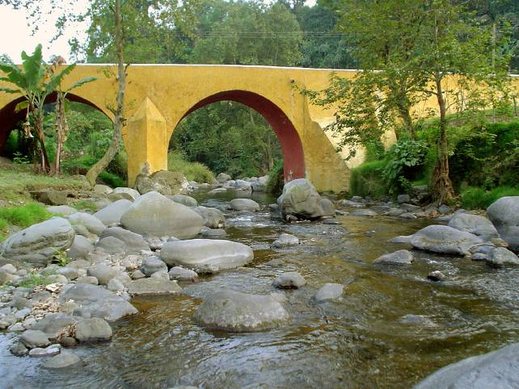
Puente “Paso de Cortés”, Xico, Veracruz

Slide 10
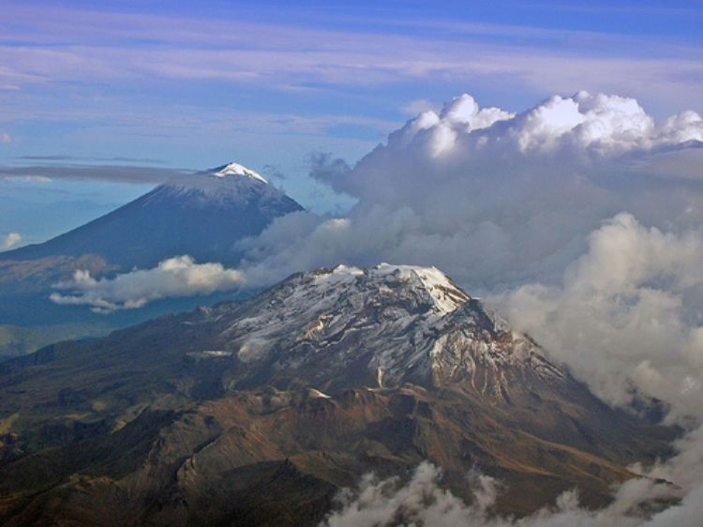
Volcanes Popocatepetl e Ixtaccihuatl, Puebla

Slide 11
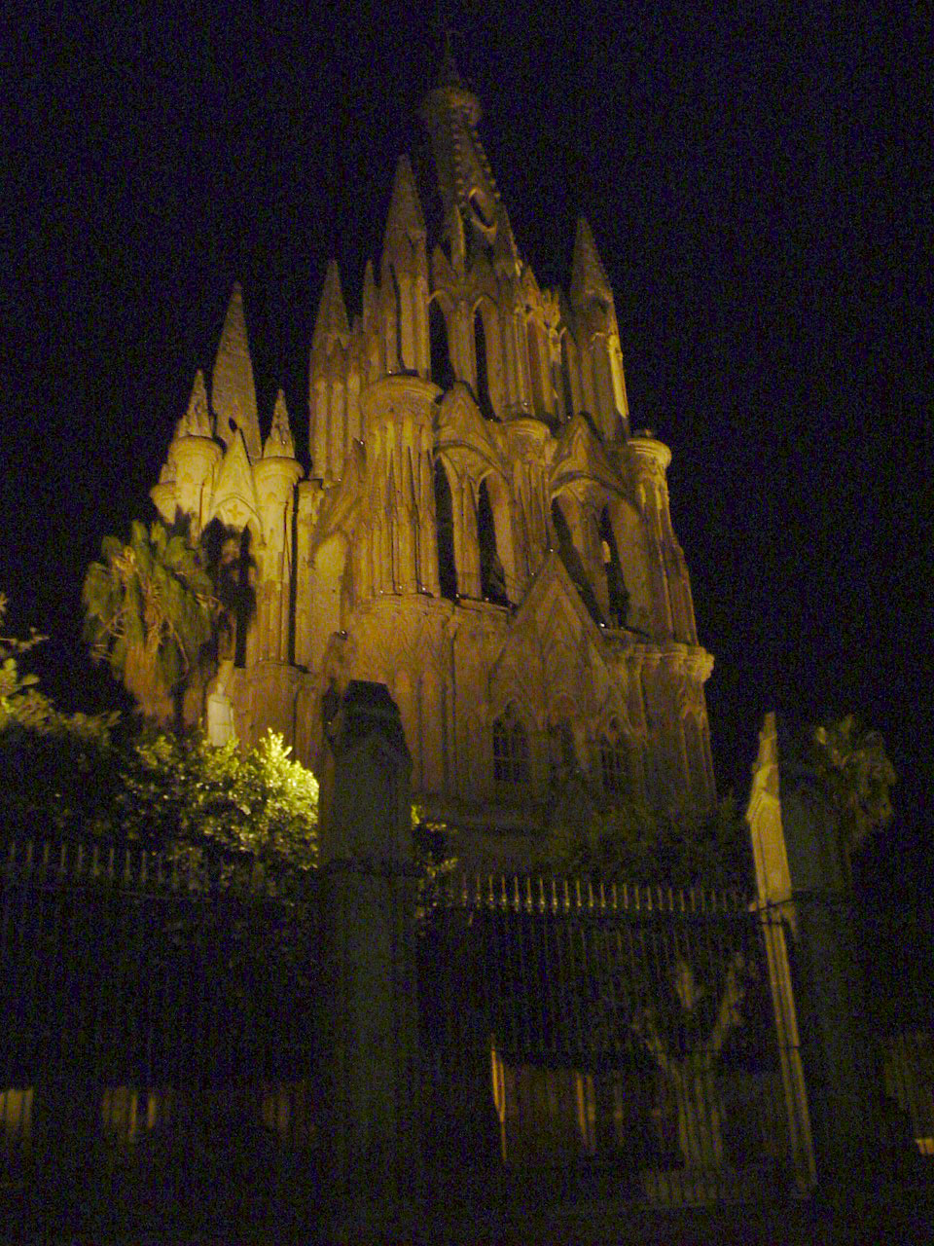
San Miguel de Allende, Guanajuato

Slide 12
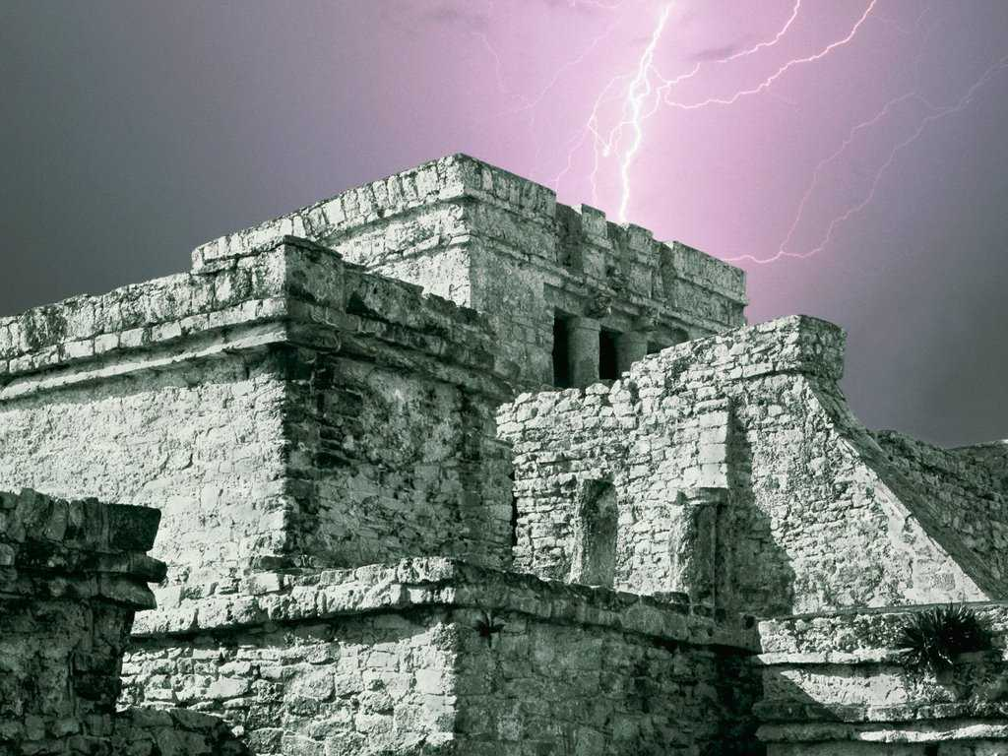
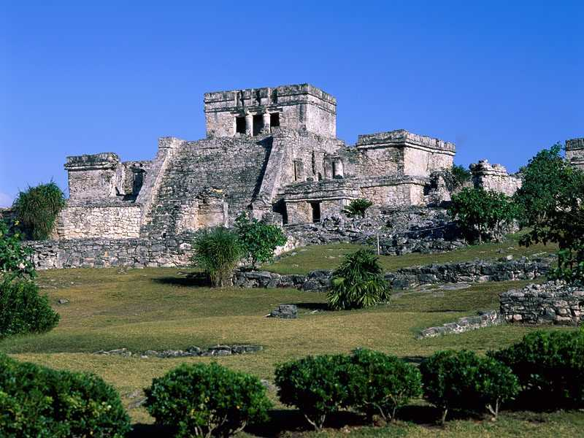
El Castillo, Tulum, Quintana Roo

Slide 13
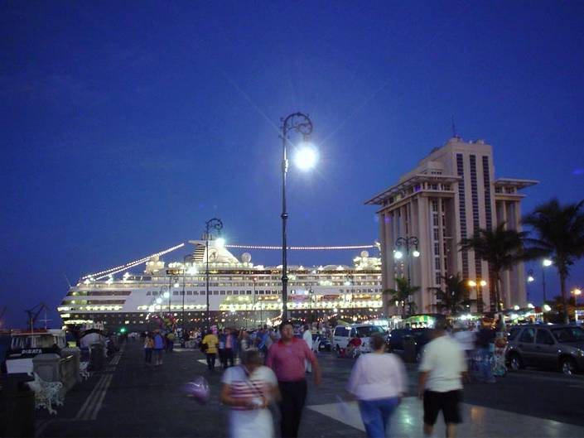
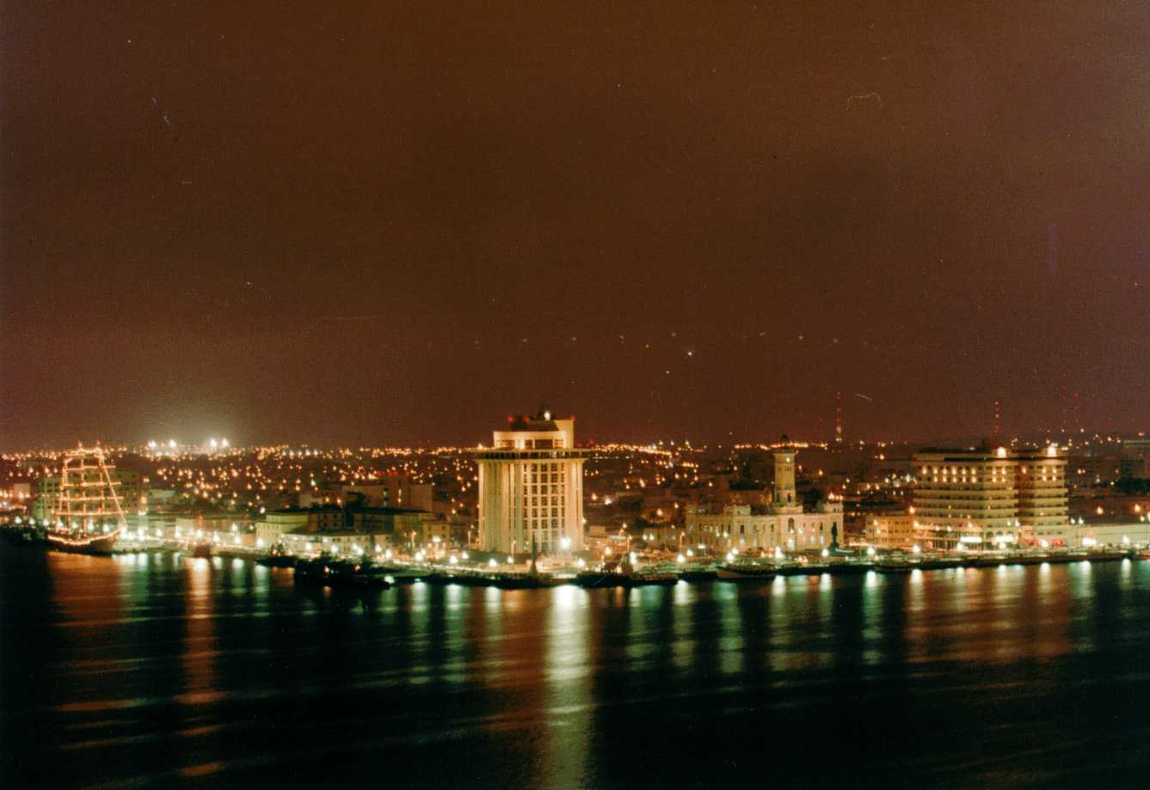
Puerto de Veracruz

Slide 14
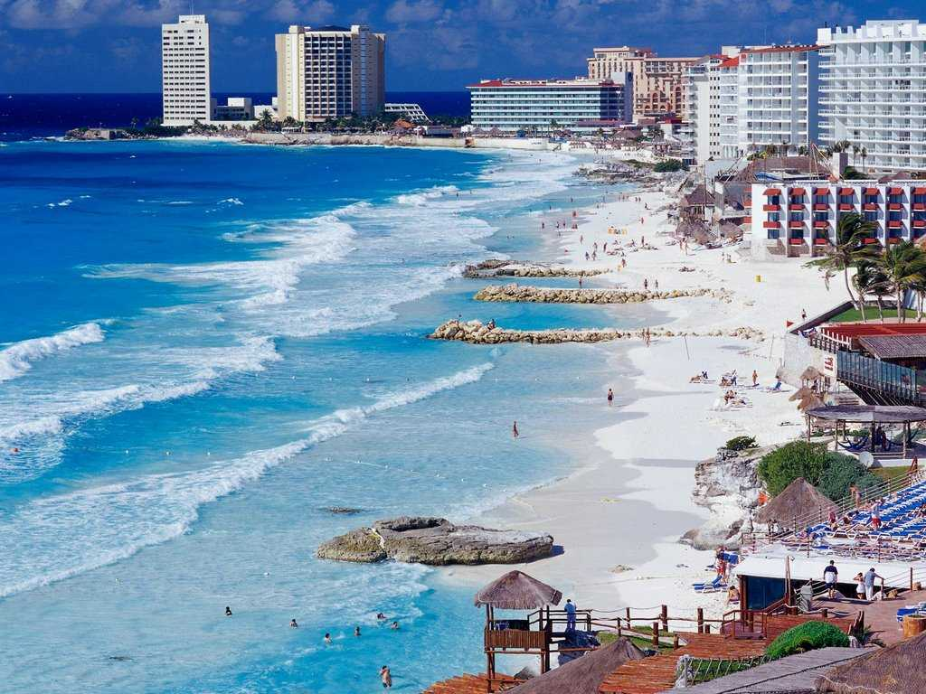
Playas de Cancún, Quintana Roo

Slide 15
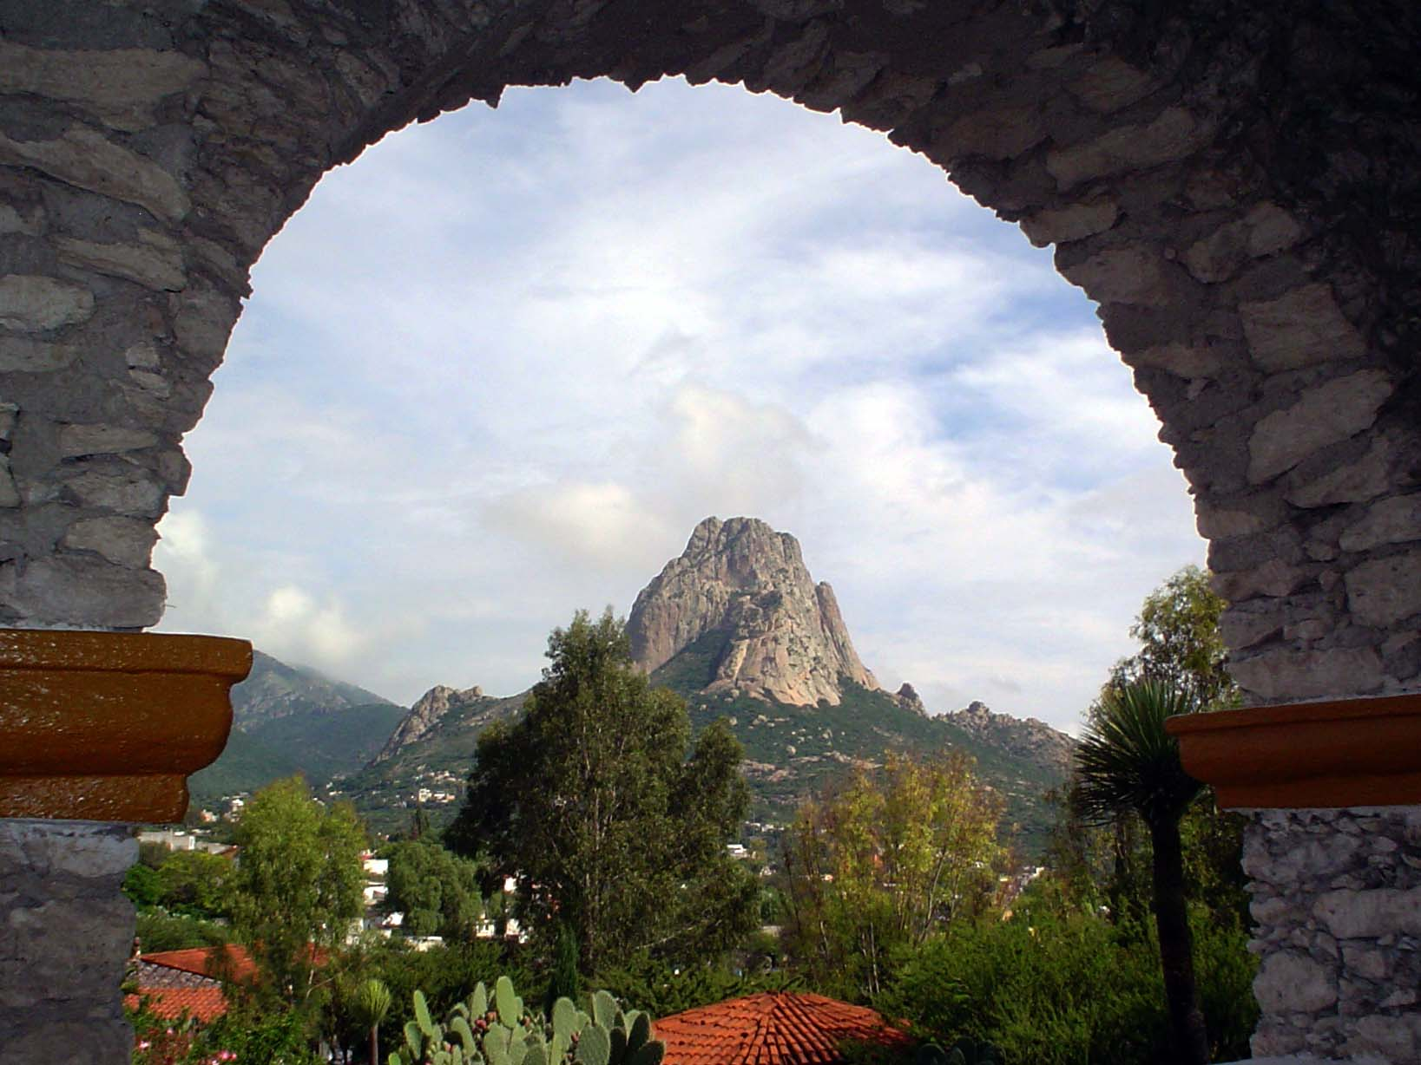
Peña de Bernal, Querétaro

Slide 16
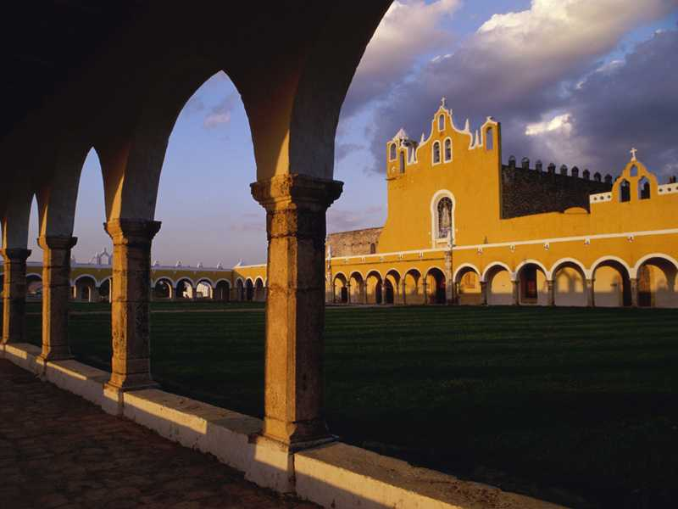
Convento franciscano en Izamal, Yucatán

Slide 17
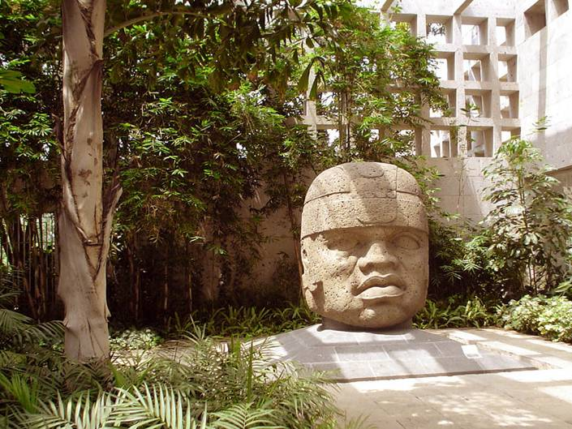
Cultura Olmeca, Museo de Antropología, Xalapa, Veracruz

Slide 18
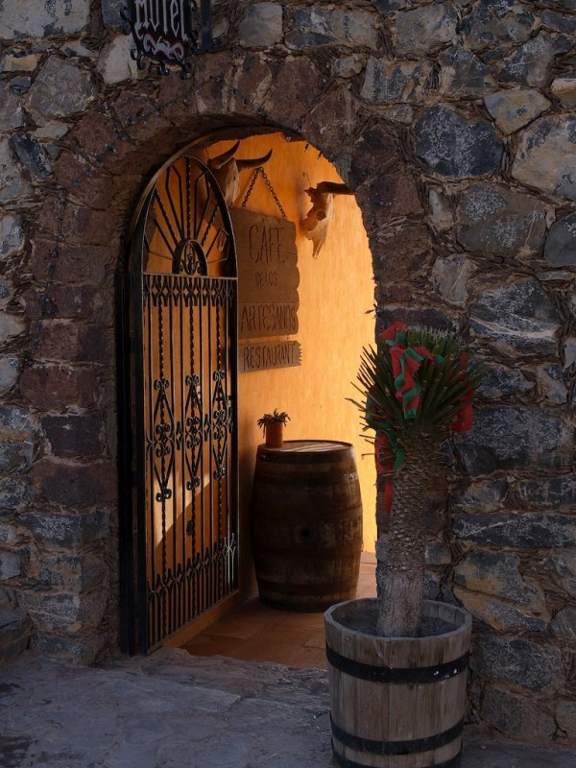
Real de Catorce, San Luis Potosí

Slide 19
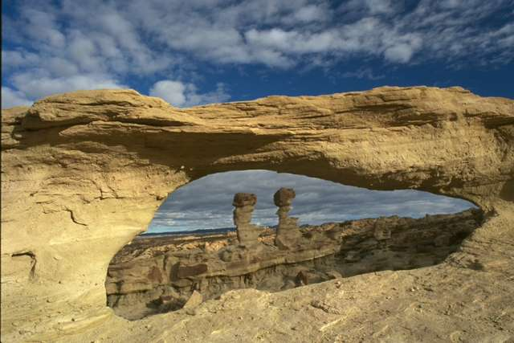
Desierto de Durango

Slide 20
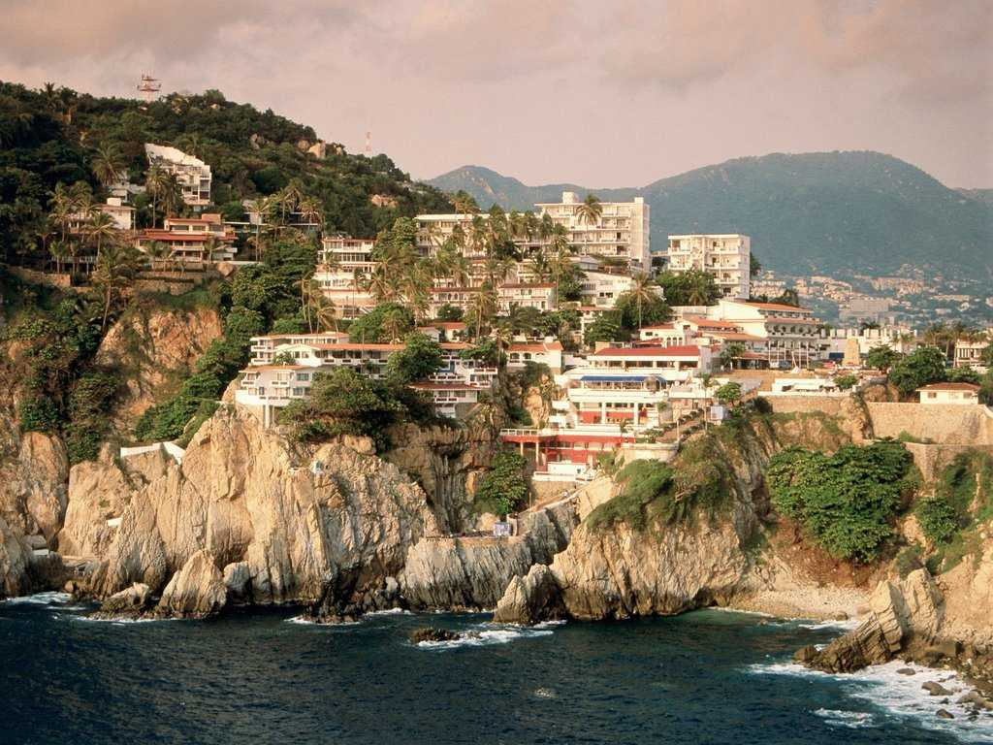
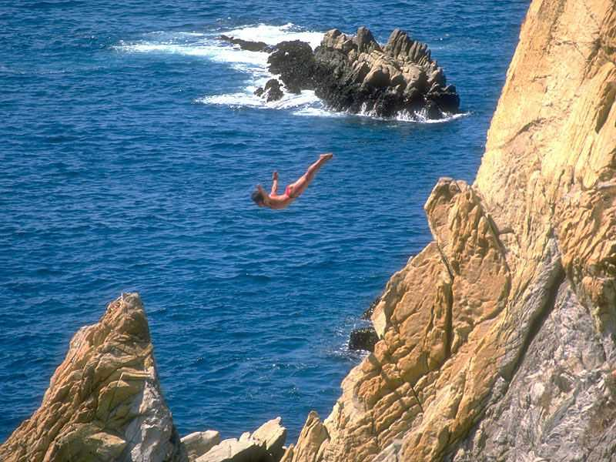
La Quebrada, Acapulco, Guerrero

Slide 21
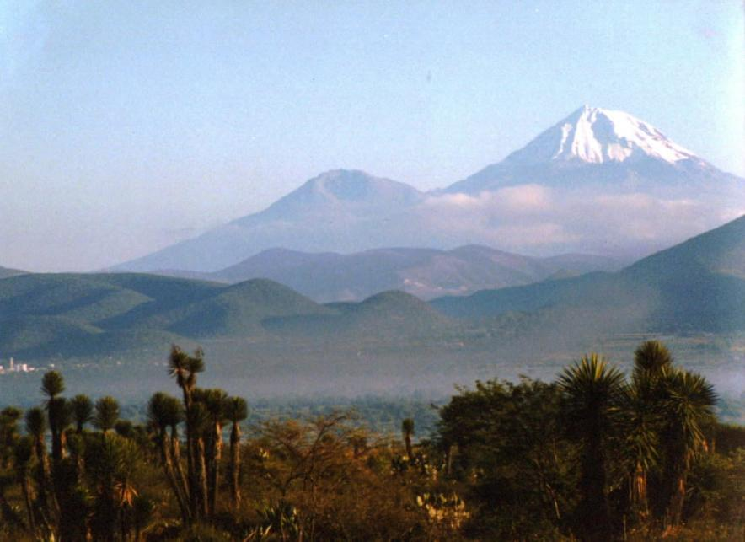
Pico de Orizaba, Veracruz

Slide 22
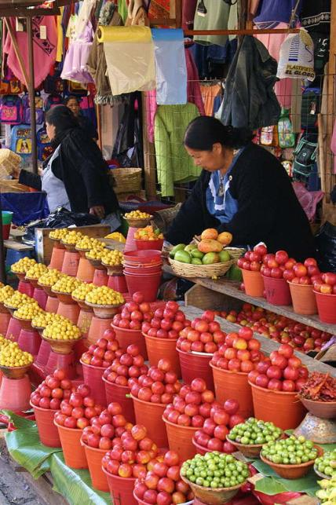
Mercado de San Cristóbal de las Casas, Chiapas

Slide 23
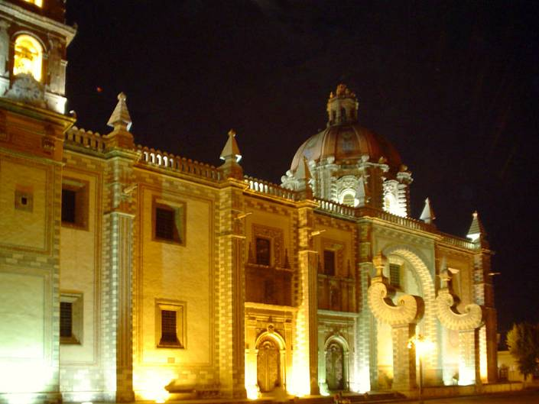
Templo de Santa Rosa de Viterbo, Querétaro

Slide 24
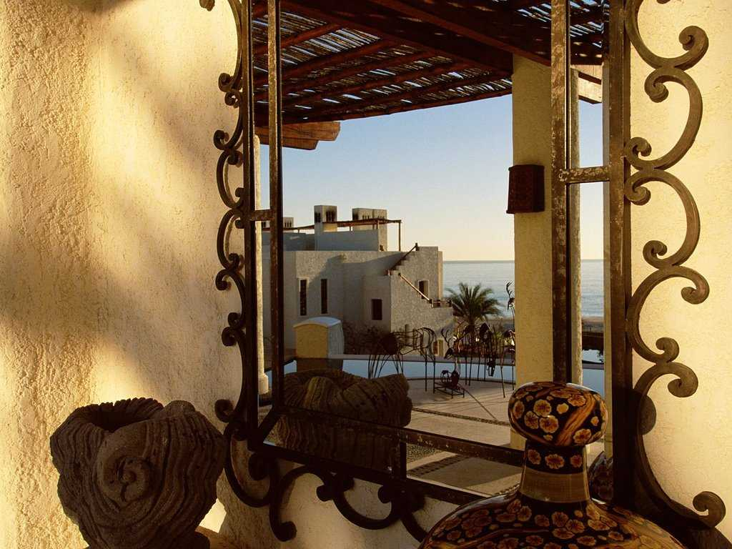
…una ventana al paraíso…

Slide 25
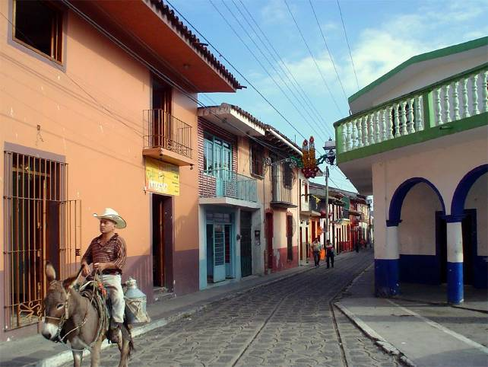
Naolinco, Veracruz

Slide 26
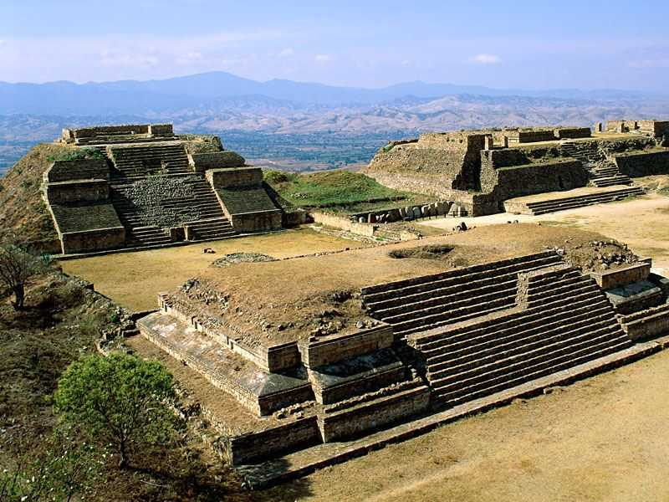
Monte Albán, Oaxaca

Slide 27
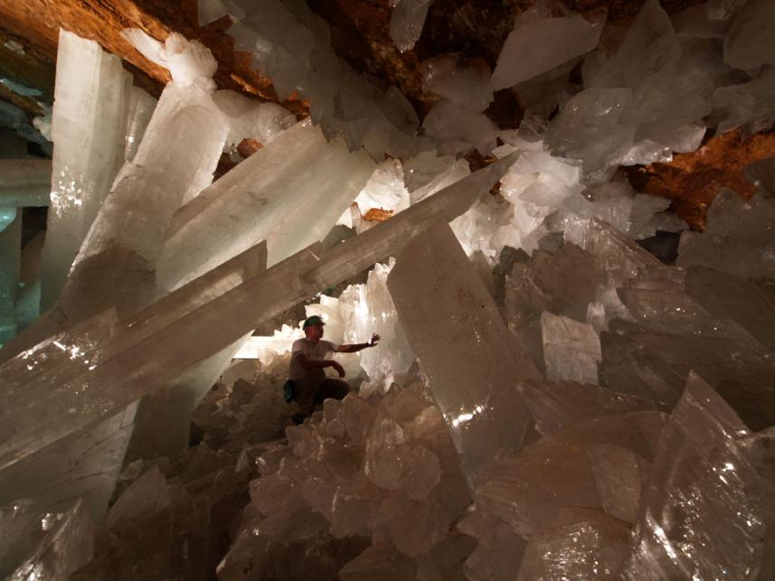
La cueva de los cristales (selenita), Naica, Chihuahua

Slide 28
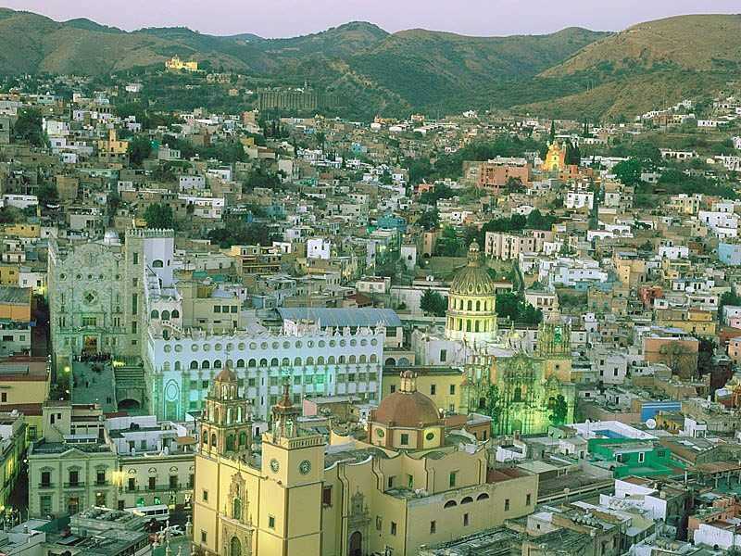
Universidad y Catedral, Guanajuato

Slide 29
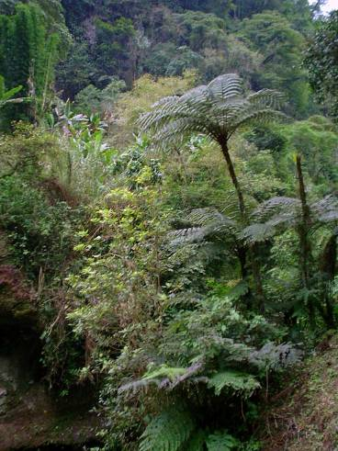
Reserva ecológica Selva Nanciyaga, Veracruz

Slide 30
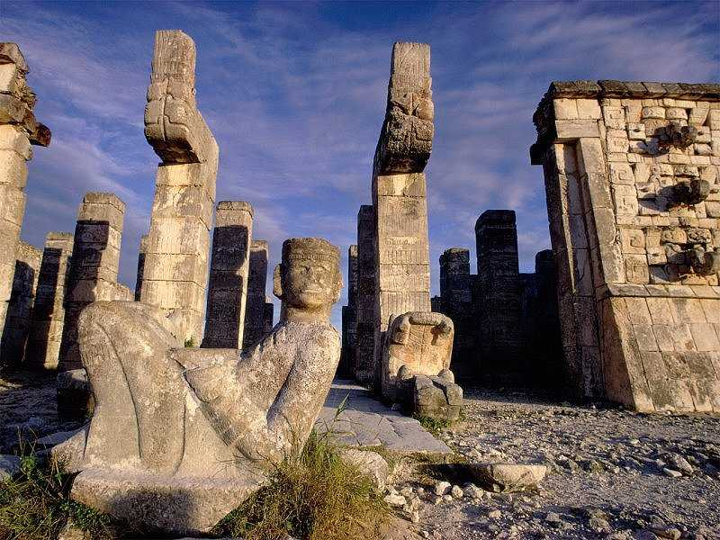
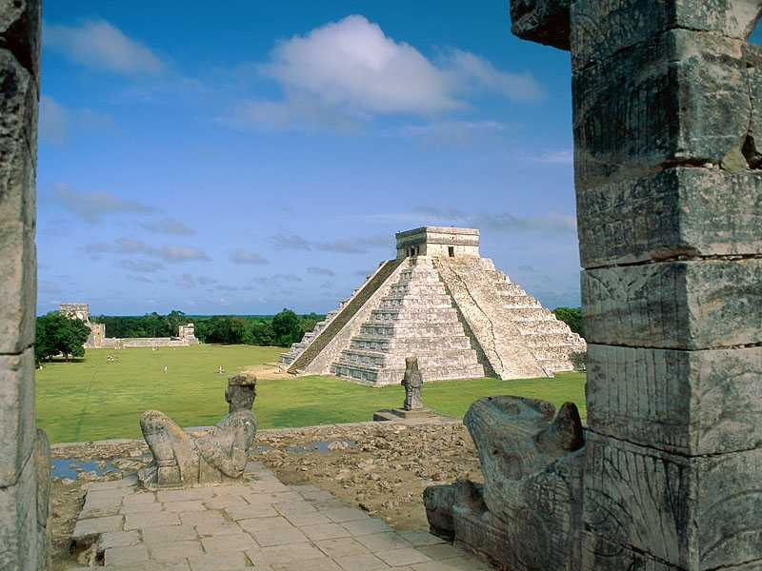
Chichen Itzá, Yucatán

Slide 31
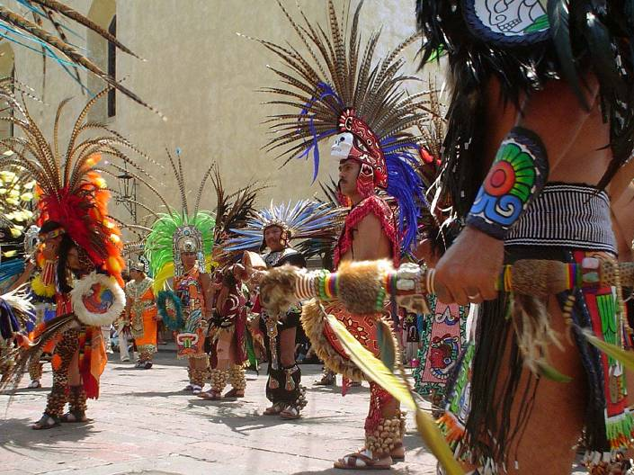
Fiesta de los Concheros, Querétaro

Slide 32
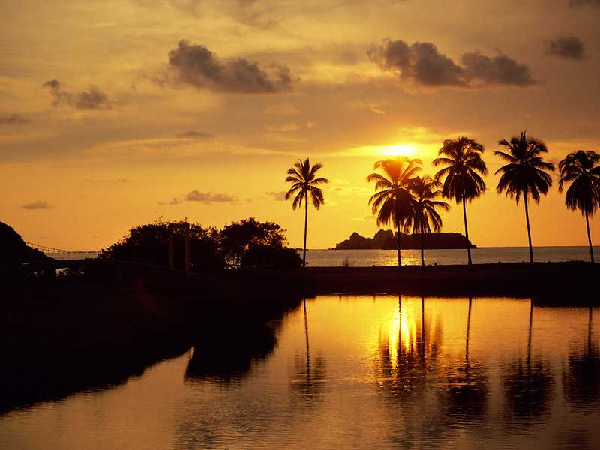
Ixtapa, Guerrero

Slide 33
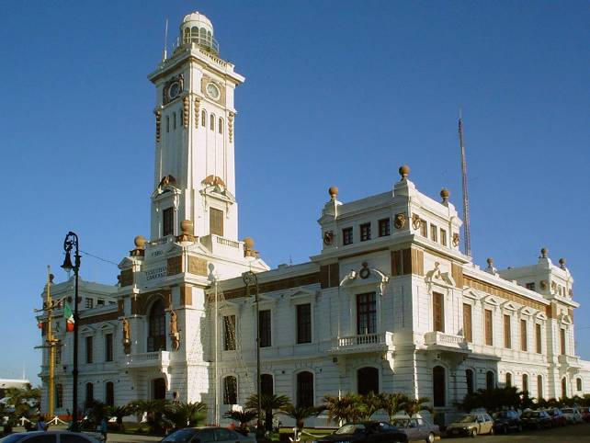
Faro Venustiano Carranza, Puerto de Veracruz

Slide 34
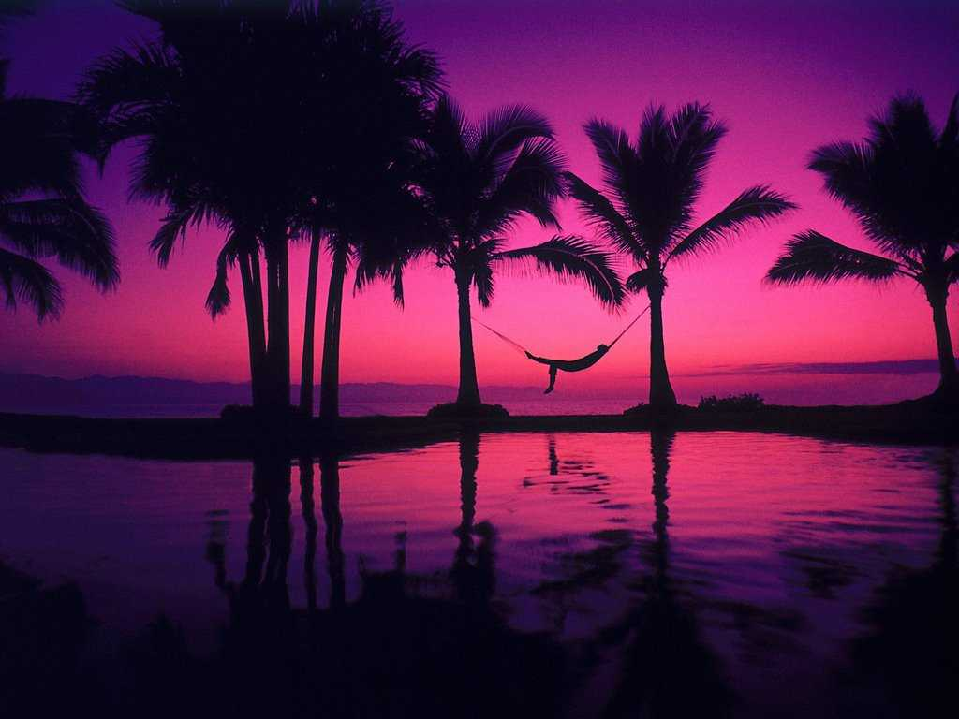
Puerto Vallarta, Jalisco

Slide 35
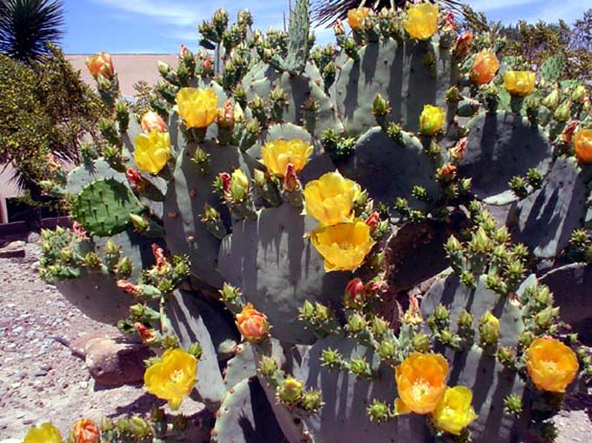
Cactus en el Museo del Desierto, Saltillo, Coahuila

Slide 36
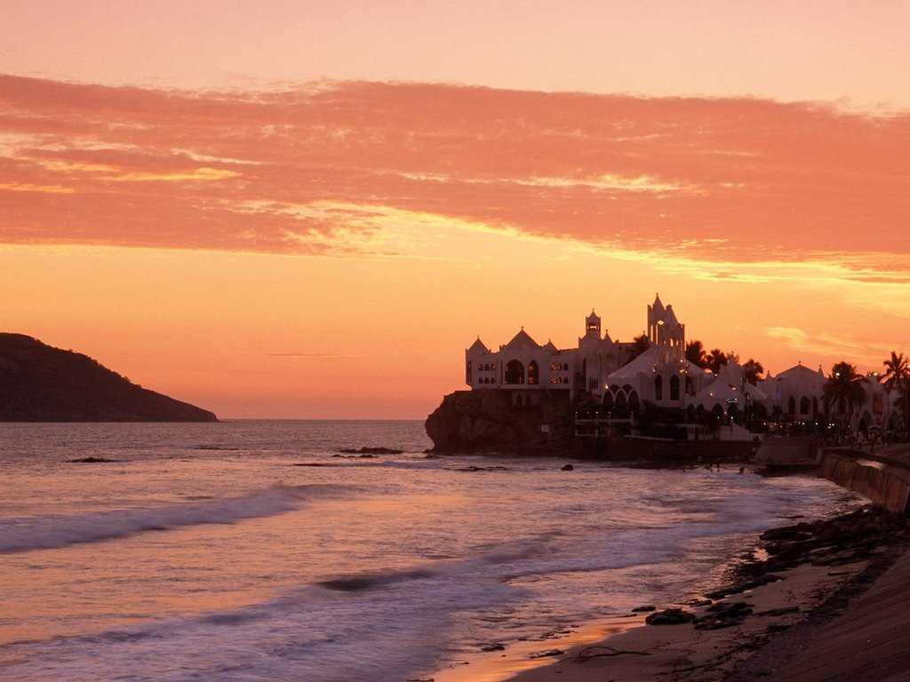
Mazatlán, Sinaloa

Slide 37
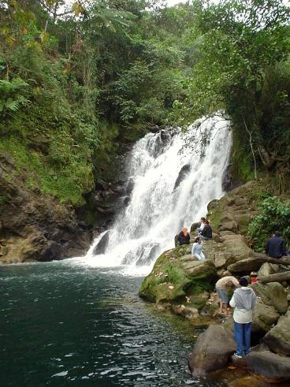
Salto “Velo de Novia”, Veracruz

Slide 38
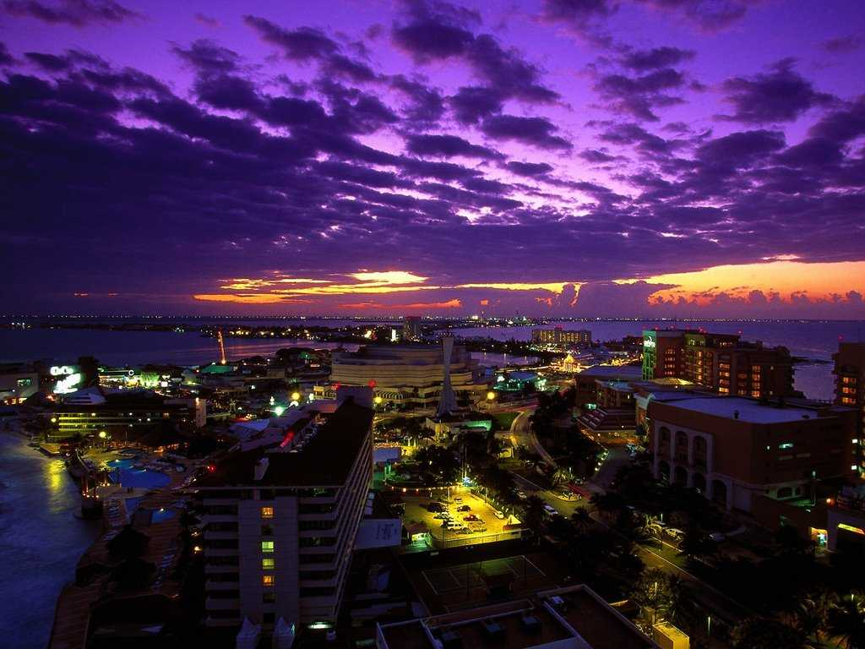
Cancún al anochecer

Slide 39
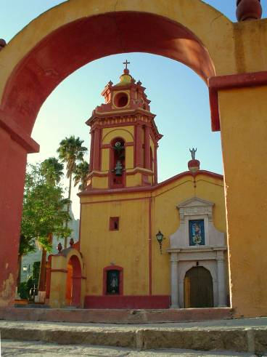
Bernal, Querétaro

Slide 40
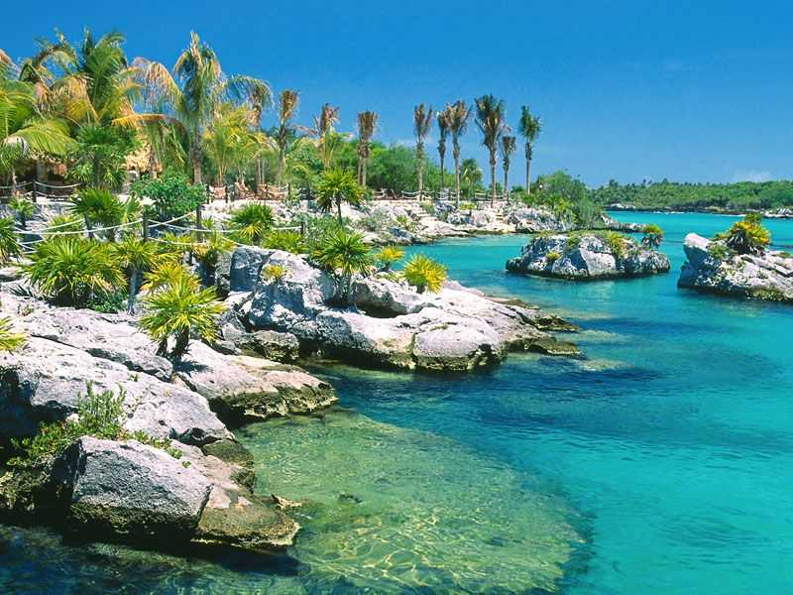
Parque acuático Xel-Ha, Cancún, Quintana Roo

Slide 41
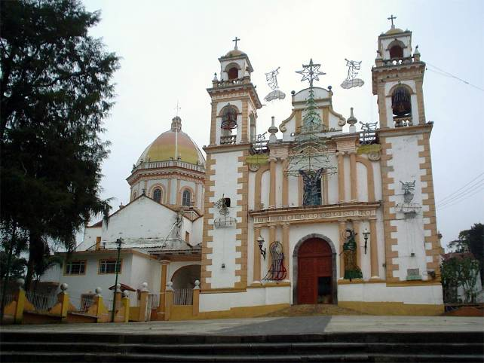
Xico, Veracruz

Slide 42
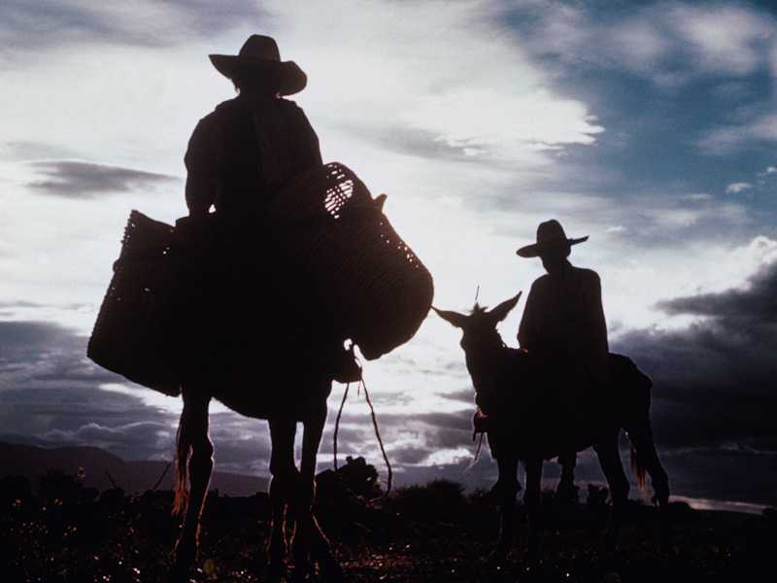
Campesinos al atardecer, Zacatecas

Slide 43
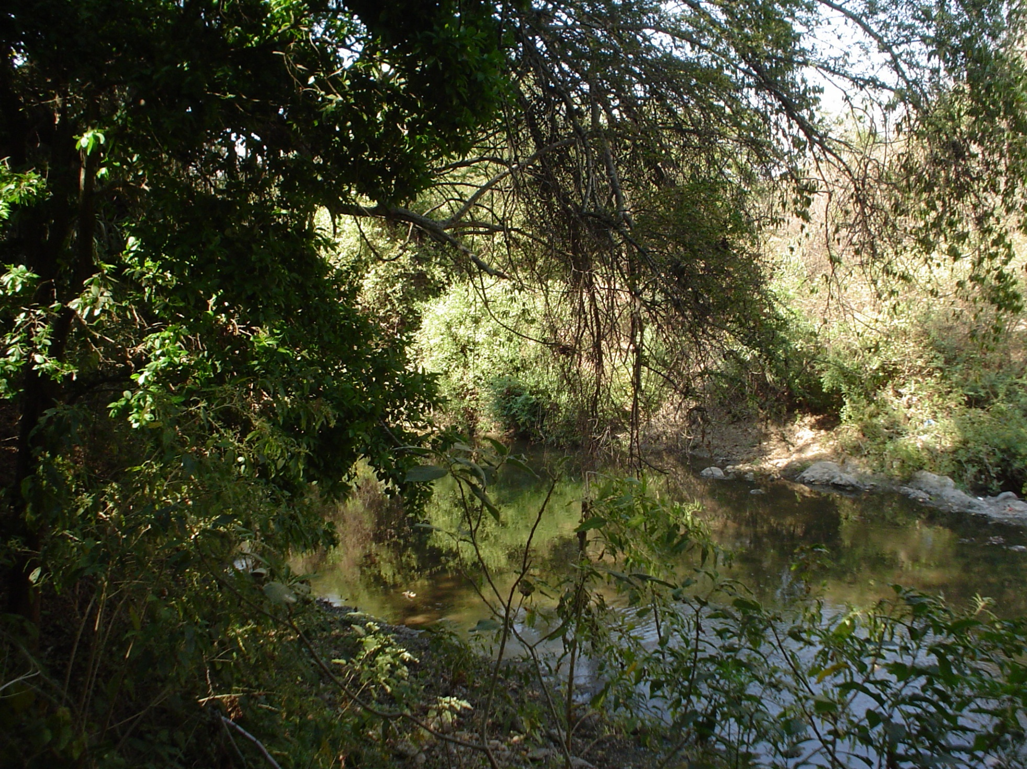
La tranquilidad del agua, arroyo en Tapalehui, Morelos

Slide 44
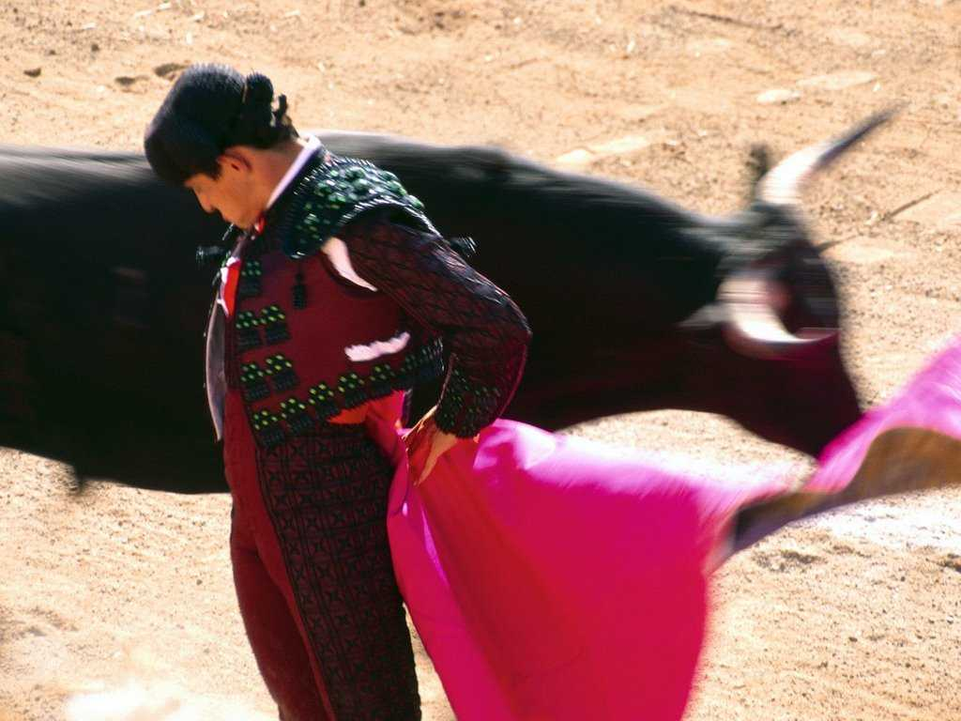
23 Bull Fighter
Corrida de Toros, herencia Española

Slide 45
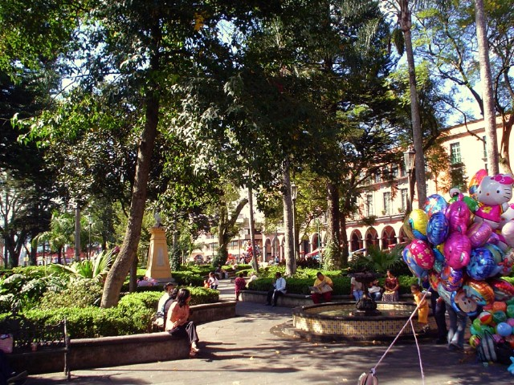
Parque Juárez, Xalapa, Veracruz

Slide 46
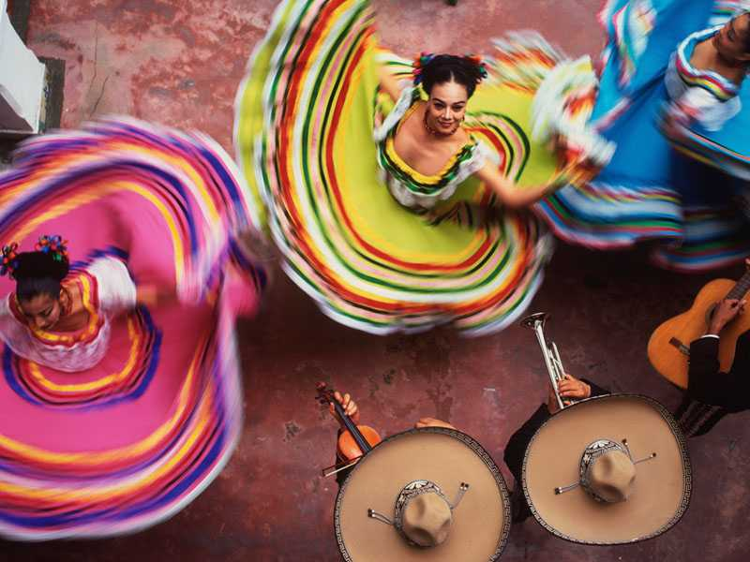
Música en movimiento, Jalisco

Slide 47
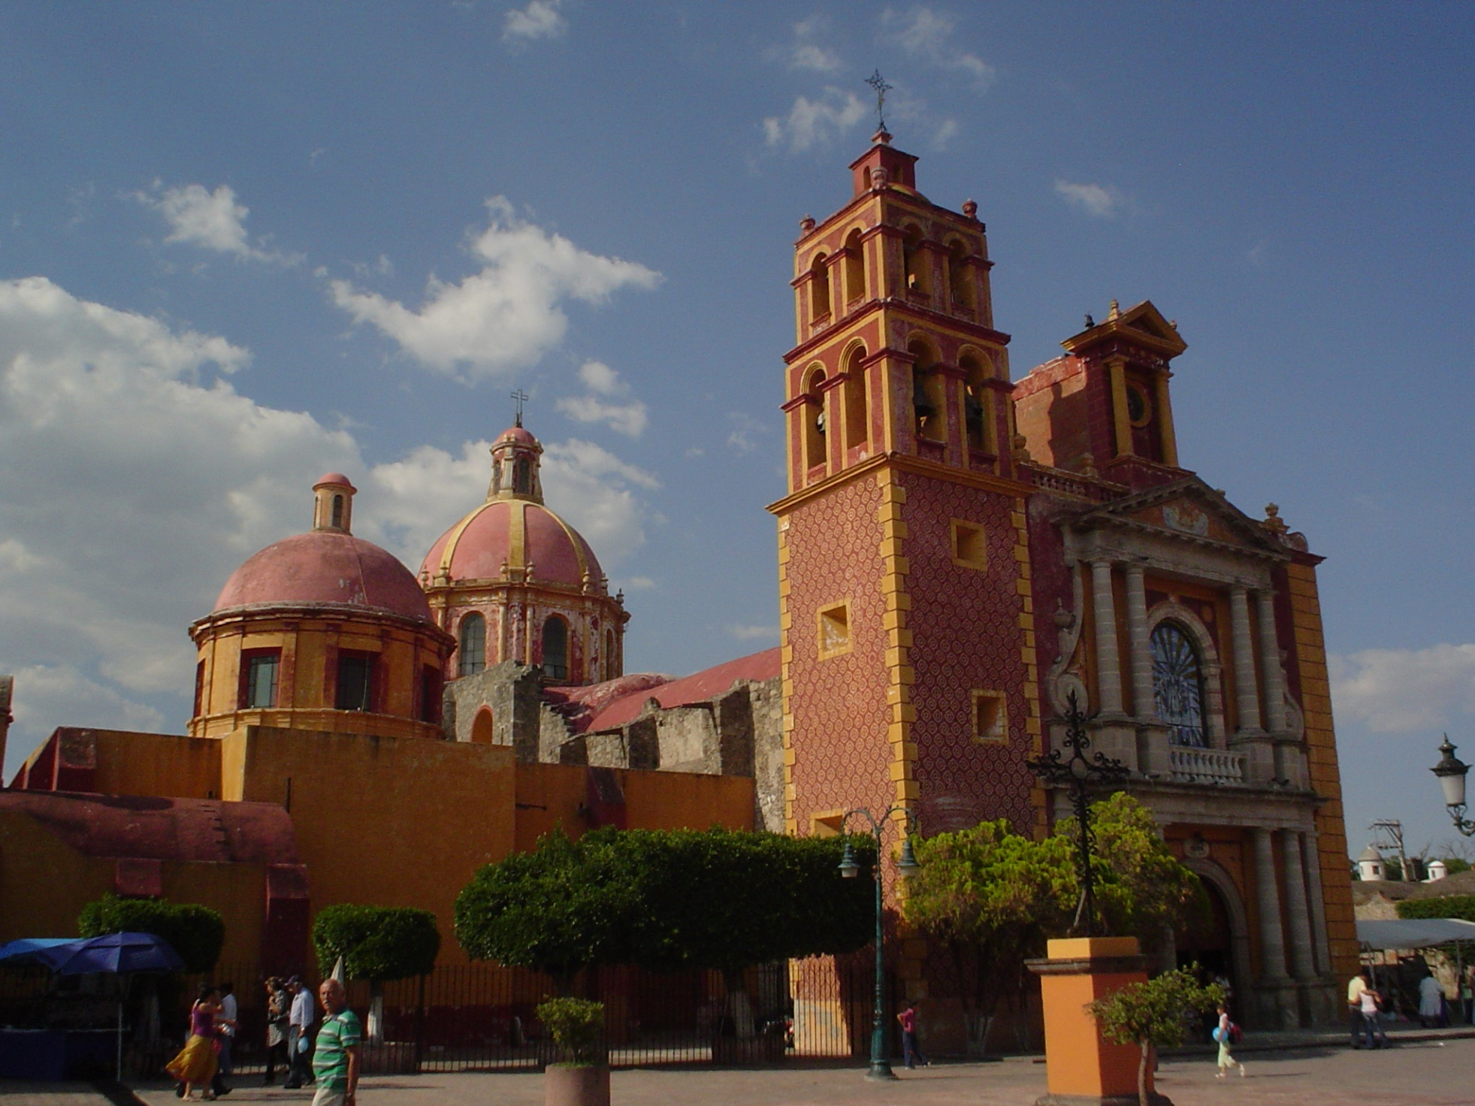
Tequisquiapan, Querétaro

Slide 48

Templo de Santa Prisca, Taxco, Guerrero

Slide 49

Coatepec, Veracruz

Slide 50

Los Colores de la Cultura, artesanía maya

Slide 51

Fuerte de San Miguel, Campeche

Slide 52

Isla de Janitzio y pescadores con redes de “mariposa” en el lago de Pátzcuaro, Michoacán

Slide 53

Ex hacienda El Lencero, Veracruz

Slide 54

Angel de la Independencia, Ciudad de México

Slide 55

F i n
Reedición de formato e incorporación de algunas fotos originales
cortesía de Carlos Rangel
con reconocimiento a quien hizo el compendio fotográfico original
Música: Lecuona – “Malagueña”
Santiago de Querétaro, Mex. Jul.2007/Sep.2008
carlitosrangel@hotmail.com

Slide 56







¿Te ha gustado?
Puedes ver más entrando
Aquí
Además puedes recibir powerpoints en tu correo electrónico suscribiéndote aquí:

